Slide 1
Pravlast Indie
K raným romským dějinám neexistují archeologické ani písemné prameny
Písemné prameny k romské historii jsou psané pohledem majoritní společnosti => nutná kritičnost
Povědomí o pravlasti Romů bylo řadu století ovlivňováno neznalostí a spekulacemi

Slide 2
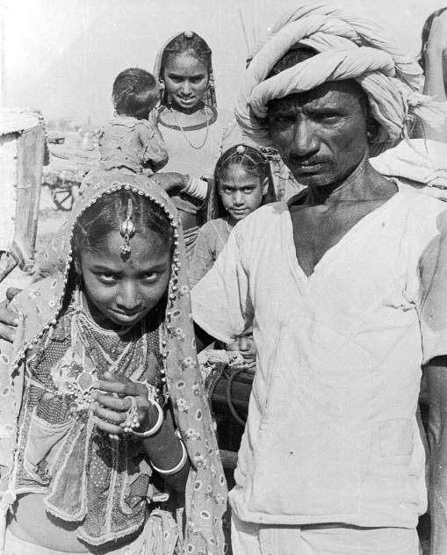
Dnes je indický původ Romů vědecky doložený
Od 2. poloviny 18. století
Lingvistika → slovní zásoba
Etnologie → způsob obživy, rodina

Slide 3
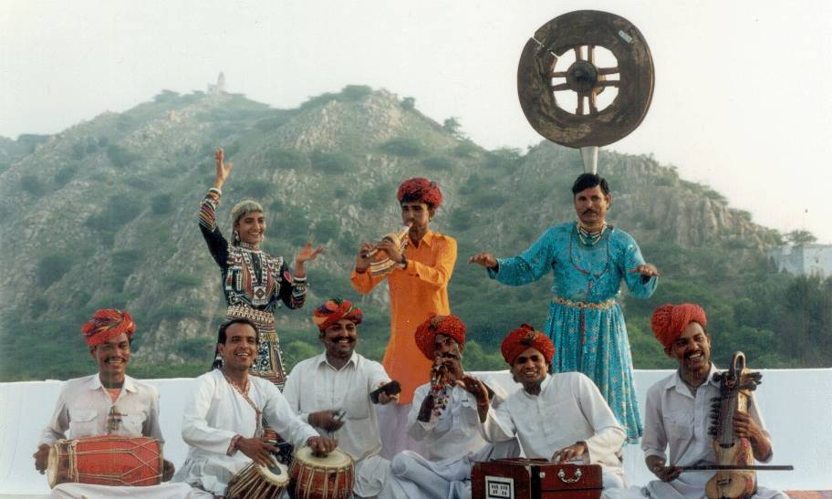
Protoromské skupiny – Dómové:
Etnicky nejednotní
Příbuzné kasty – hudebníci, tanečníci, kováři, loutkoherci, košíkáři
Označení z původního kastovního názvu domba

Slide 4
? Sociální pozice ve společnosti:
Původní nedrávidské obyvatelstvo
Vliv indoárijských kmenů
Kasty
? Důvod odchodu z indického území:
Ekonomický
Kastovní systém
Válečné útrapy

Slide 5
? Doba a způsob odchodu:
1. hypotéza (přelom tisíciletí)
Odchod z Indie 3. – 10. století, několik exodů
1a Pobyt v Persii, 3 jazykové větve (arménská, evropská, syrská)
1b pobyt v Persii, 8. – 9. stol. 2 jazykové větve (ben, phen), 10. – 11. stol. větev phen se rozděluje (Lomové, Romové)
2. hypotéza (současnost)
Odchod z Indie do 5. stol., společný exodus
Pobyt v Persii 5. – 7. stol.

Slide 6
Perské období
Legenda o Luriech:
5. stol.
Bahram V.
Známá v 10. a 11. stol. (epos Šáh náme – Kniha králů)

Slide 7
Byzantské období
Život svatého Jiří Athonského (1068):
Adsincani – skupina čarodějníků =>
Athingani, Acingani – heretická skupina
1. hypotéza – záměna skupin =>
příchod Romů na Byzantské území 10. – 11. století
2. hypotéza – Athingani = Romové =>
Příchod Romů na Byzantské území 8. – 9. století

Slide 8
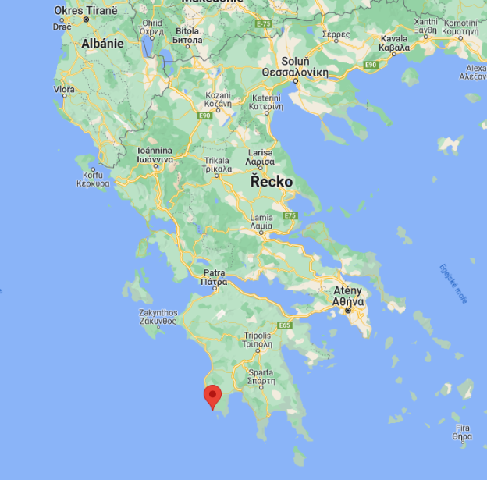
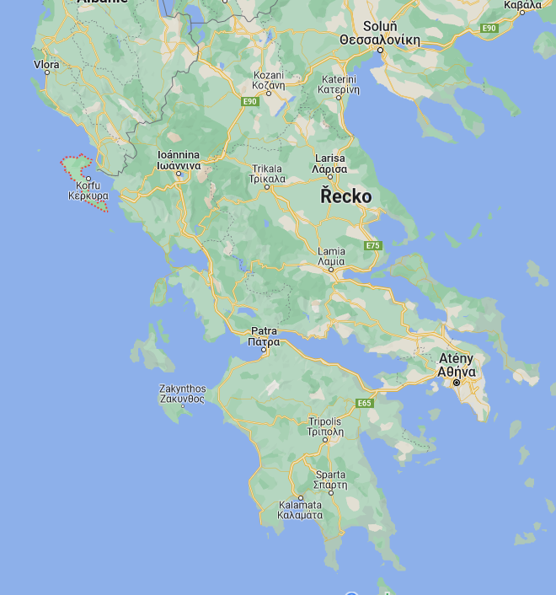
12. – 14. století:
věštci, kouzelníci, krotitelé zvěře, akrobati
Modon:
Poutní místo => legendy
Větší počet pramenů
Korfu:
- Feudum acinganorum

Slide 9
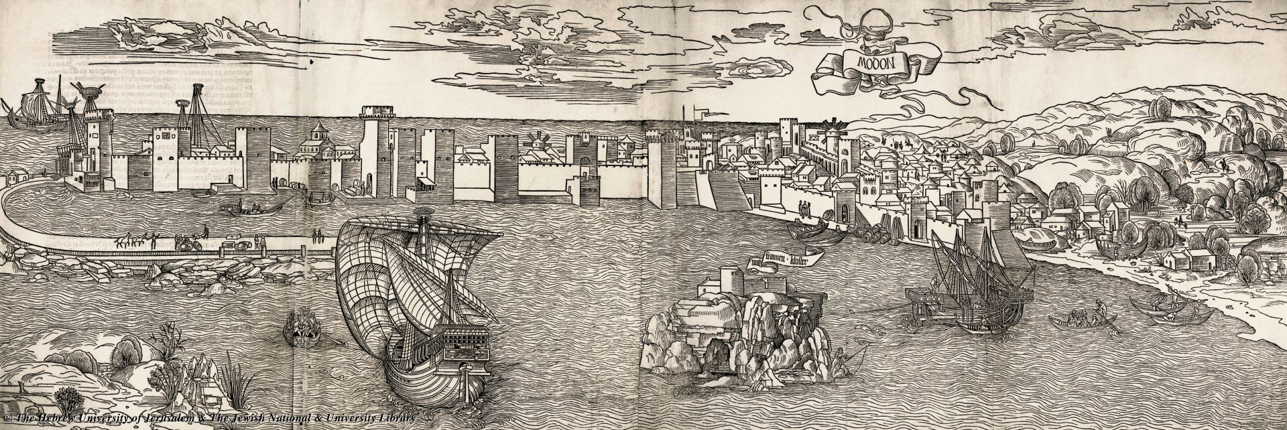

Slide 10
Příchod do Evropy
1.Hypotéza – dva proudy:
Balkán → střední a západní Evropa
Pobřeží Afriky (Egypt) → Španělsko
2.Hypotéza – jeden proud:
Balkán → střední a západní Evropa
Řecko → Egypt

Slide 11
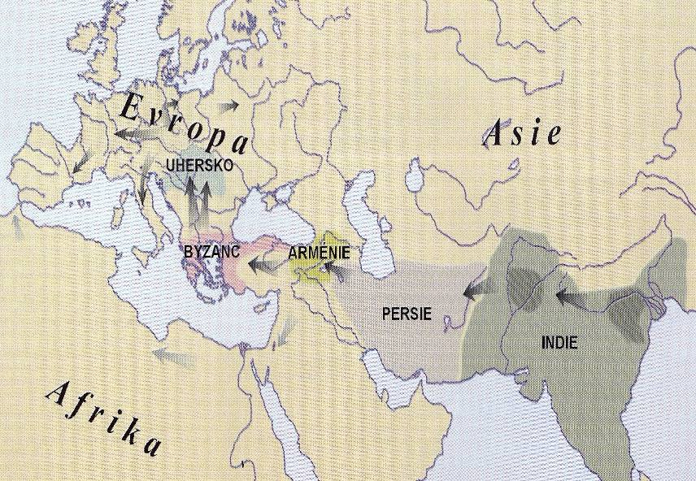

Slide 12
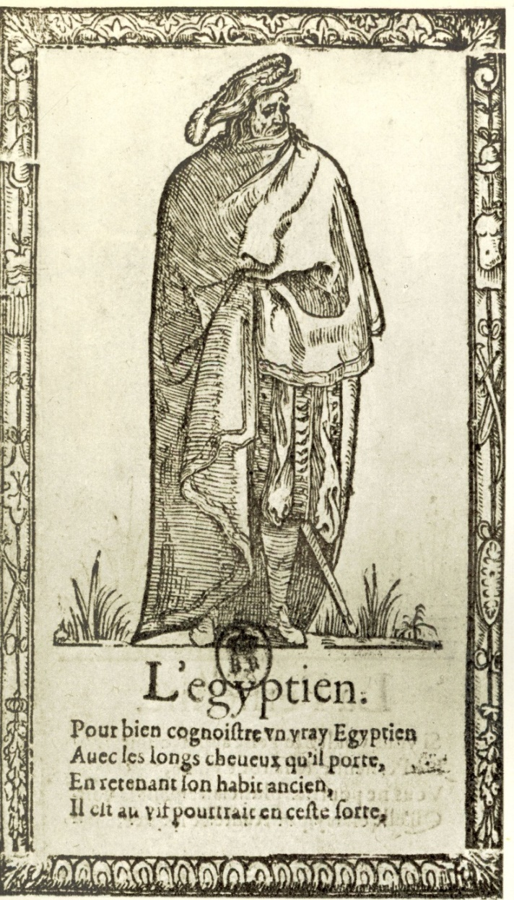
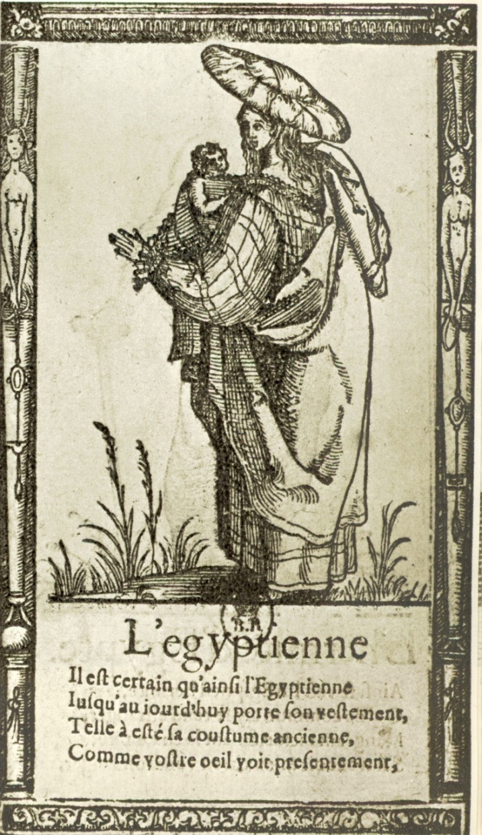
13. – 14. století
Různé názvy: pohané (Heideni), Tataři, Saracéni, Ismaelité, Egypťané

Slide 13
Prameny:
Dalimilova kronika – 1242 Kartasové
Přemysl Otakar II. – 1260 Ismaelité → G(C)ingari
Společenské povědomí:
Vzhled, vlastnosti, způsob života

Slide 14
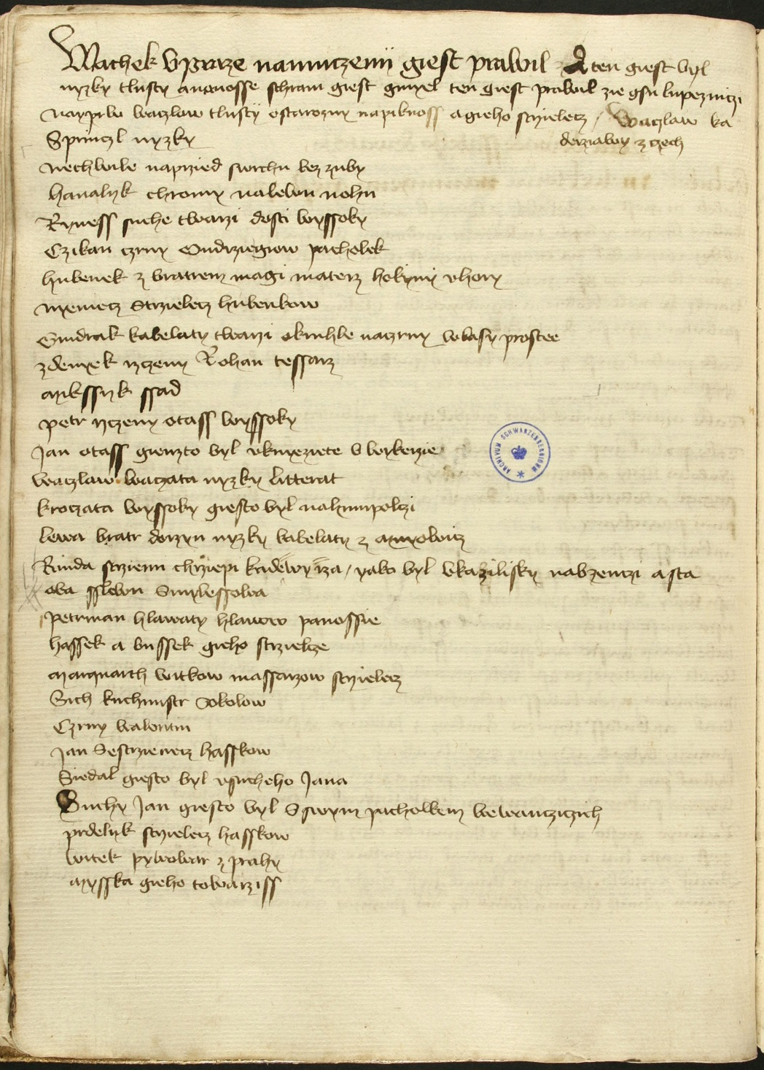
1399
popravčí kniha
pánů z Rožmberka

Slide 15
Balkán
- Návaznost na ekonomicko-hospodářský systém (řemesla, zábavní podniky)
=> znevolnění (romské otroctví)

Slide 16
1. polovina 15. století
Tlak tureckých dobyvatel => postup Romů hlouběji do Evropy
Velké skupiny:
Vůdčí osobnosti
Vstřícný přístup majority (almužny, glejty)
X parazitismus

Slide 17
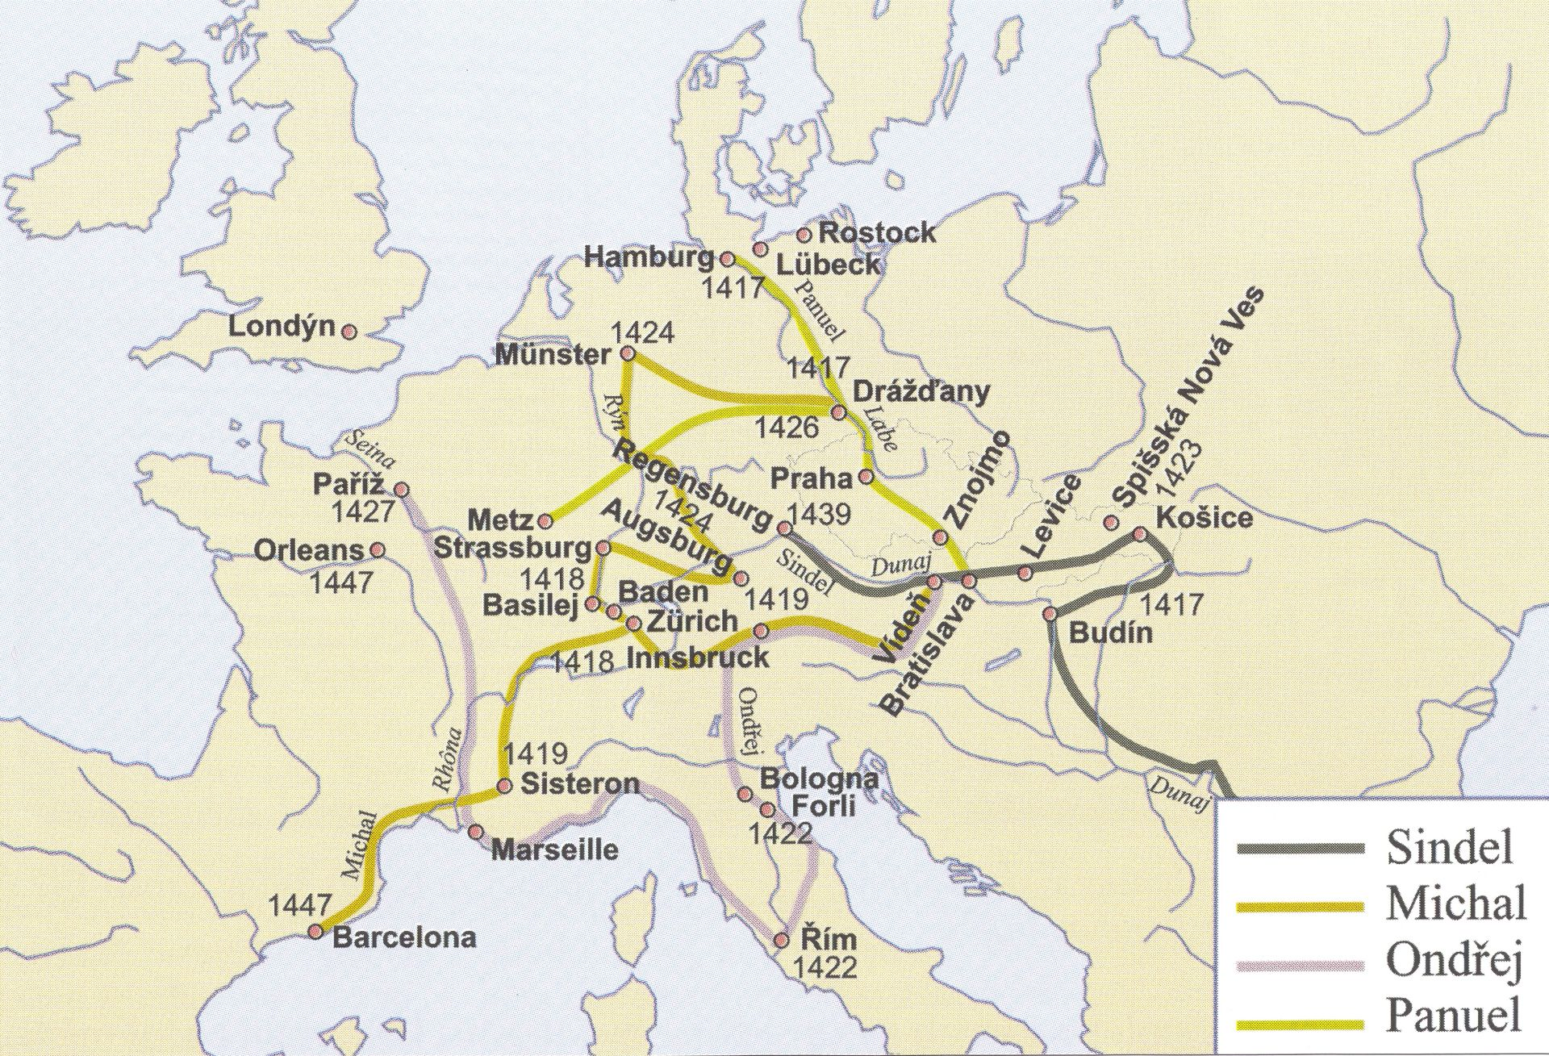

Slide 18
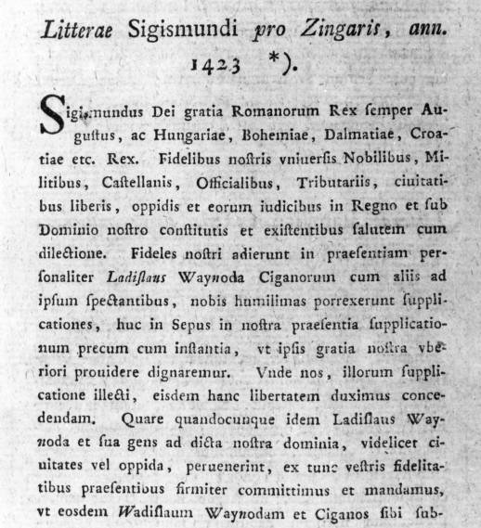
České země:
1416 Staří letopisové čeští
1417 Zikmundův glejt
Německo, Francie, Benelux

Slide 19
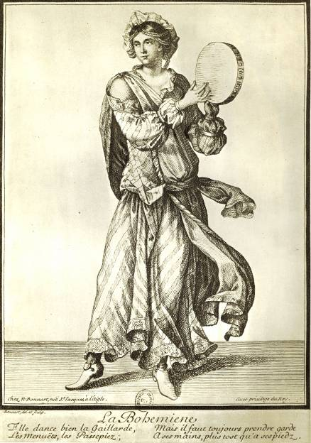

Slide 20
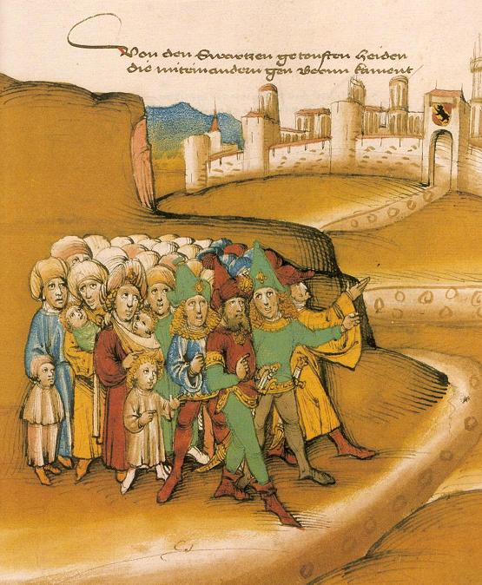

Slide 21
2. polovina 15. století
Chladnoucí vztah ze strany majority:
Cizí vzhled a jazyk
Romové nebyli poddaní
Parazitismus a tuláctví
Vztah k církvi
Způsob obživy
Turečtí zvědové, zemští škůdci

Slide 22
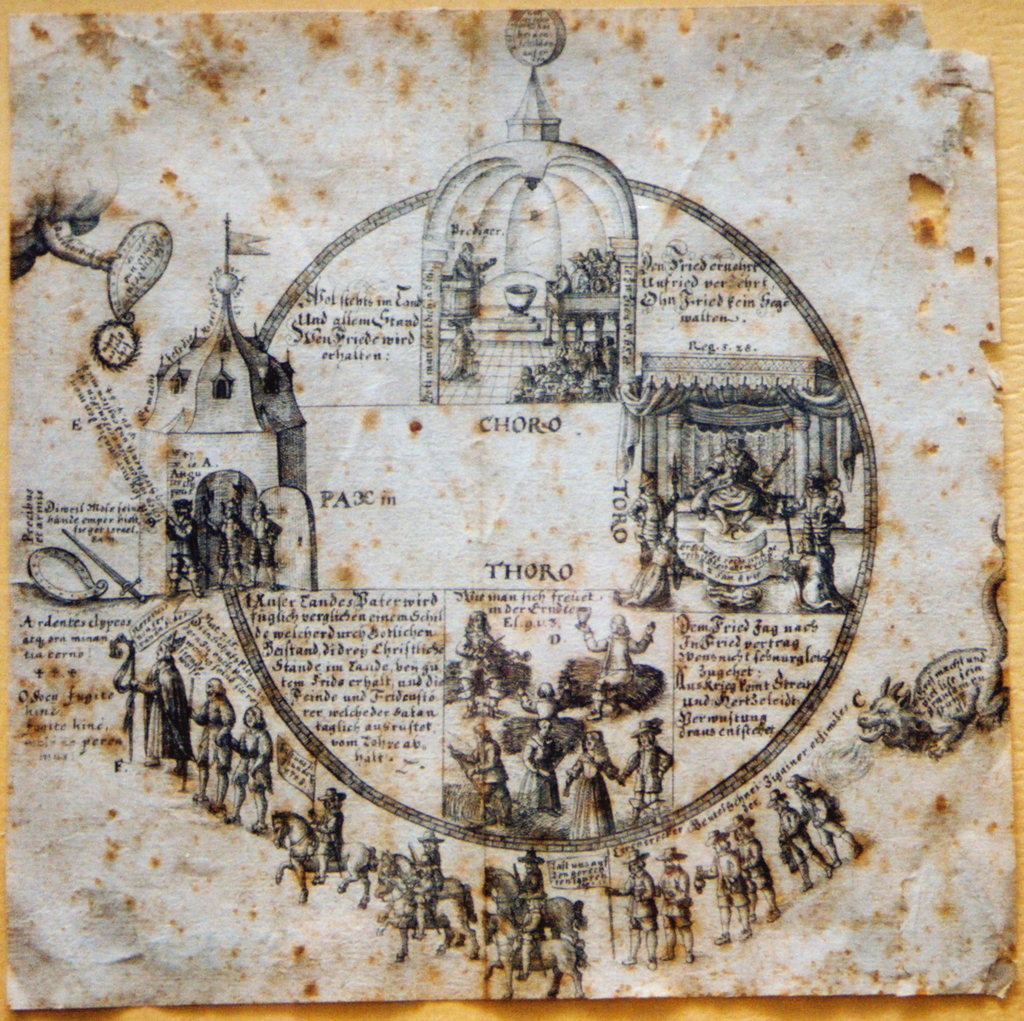

Slide 23
Z Evropa – sílení represí:
Vyhánění, odmítání vpuštění, neakceptování glejtů
1427 exkomunikace
1497 sněm římské říše
1499 pragmatická sankce Španělsko
Poč. 16. stol. Francie, Švýcarsko
České země:
Malé množství pramenů

Slide 24
V Evropa – umírněný postup:
hudebníci, kováři
1489 královna Beatrice
postupné samovolné usazování
Evropa pod tureckou nadvládou:
přechod na muslimskou víru

Slide 25
Přelom 15. a 16. století
Pobaltí → Skandinávie
Portugalsko → Britské ostrovy (→ J Amerika)
Rychlejší průběh vztahu majority k Romům:
Represe ve 30. letech 16. stol.

Slide 26
16. století
Mandáty:
vyhánějící cikány ze zemí (Morava 1538, Čechy 1545)
Fyzická likvidace (1556)
Nejednotný postup, dodržování závislé na politické situaci (války)

Slide 27
Literatura
Daniel, Bartoloměj: Dějiny Romů. Vybrané kapitoly z dějin Romů v západní Evropě, v Českých zemích a na Slovensku. Olomouc: Vydavatelství Univerzity Palackého 1994.
Gilsenbach, Reimar: Weltchronic der Zigeuner. Teil 1: Von den Anfängen bis 1599. Frankfurt am Main: Peter Lang GmbH, 1994.
Horváthová, Jana: Kapitoly z dějin Romů. Praha: Člověk v tísni, společnost při ČT, o. p. s., 2002.

Slide 28
Nečas. Ctibor: Romové v České republice včera a dnes. Olomouc: Vydavatelství Univerzity Palackého, 1995.
Nečas, Ctibor: Historický kalendář. Dějiny českých Romů v datech. Olomouc: Vydavatelství Univerzity Palackého, 1997.

Slide 29
Beníšek, Michael: Ke kořenům slova ROM. Romano džaniben, 2006, č. jevend, s. 9–27.
Beníšek, Michael: Varáhámihíra a nejstarší zmínka o dómbech. Romano džaniben, 2007, č. jevend, s. 12–23.
Davidová, Eva: Z indického zápisníku: Gade Loharové – příbuzní Romů? Bulletin Muzea romské kultury 11–12, 2002–2003, s. 63–66.
Hancock, Ian: K upřesnění doby odchodu mluvčích protoromštiny z Indie. Romano džaniben 8, 2001, č. 3–4, s. 6–12.

Slide 30
Horváthová, Emília: Cigáni pred príchodom do Európy. Slovenský národopis 9, 1961, č. 1, s. 3–24.
Romové v Byzanci. Praha: Indologický ústav FF UK, 1998.
Speck, Paul: Domnělá hereze athinganů. Romano džaniben, 2007, č. ňilaj, s. 27–43.
Wagner, Peter: Legendy o původu Romů: Sonda zaměřená na jejich motivy. Romano džaniben, 2007, č. ňilaj, s. 120–150.

Slide 31
Hanzal, Jiří: Cikáni na Moravě v 15. až 18. století. Dějiny etnika na okraji společnosti. Praha: Lidové noviny, 2004.
Nečas, Ctibor: Artikuly o Romech v moravských sněmovních památkách poslední čtvrtiny 17. století. Bulletin Muzea romské kultury 11–12, 2002–2003, s. 91–92.
Wagner, Peter: Gronemeyerovy přetisky raných německých pramenů o Romech. Romano džaniben, 2006, č. jevend, s. 29–58.

